Slide 1

第2章
程序示例

Slide 2

第2章 程序示例
本章节将介绍软件测试教材中所用的主要实例的描述方式和书写规范。
※ 伪代码描述
※ NextDate函数
※ UML简介
※ ATM自动取款机系统
2006-9-19

Slide 3
2.1 通用伪代码
什么是伪代码？
伪代码（Pseudocode）是一种算法描述语言，它是一种非正式的，类似于英语结构的，用于描述模块结构图的语言。使用伪代码的目的是为了使被描述的算法可以容易地以任何一种编程语言（Pascal，C，Java，etc）实现。
特点：结构清晰、代码简单；
可读性好；
类似自然语言；
2006-9-19

Slide 4
伪代码示例
输入3个数，打印输出其中最大的数。可用如下的伪代码表示：
Begin
输入 A，B，C
IF A>B
THEN A→Max
ELSE
B→Max
IF C>Max
THEN C→Max
Print Max
End
缩进风格：
1：表示程序中的分支程序结构；
2：表示Pascal中的begin和end，
C和Java中的{和}。

Slide 5
伪代码示例
开始，结束：BEGIN（表示开始），END（表示结束）
赋值语句用符号←表示
如赋值用 x ← y：将y赋值给x
（x是一个变量，y是与x同类型的一个变量或表达式）
多重赋值i←j←e是将表达式e的值赋给变量i和j
等价于 j←e和i←e
在伪代码中，变量名和保留字不区分大小写。
循环语句有三种：
while循环
repeat-until循环（相当于do—while）
for循环

Slide 6
伪代码示例
程序示例
1. x ← 0
2. y ← 0
3. z ← 0
4. while x < N
1. do x ← x + 1
2. y ← x + y
3. for t ← 0 to 10
1. do z ← ( z + x * y ) / 100
2. repeat
1. y ← y + 1
2. z ← z - y
3. until z < 0
4. z ← x * y
5. y ← y / 2

Slide 7
第2章 程序示例
本章节将介绍软件测试教材中所用的主要实例的描述方式和书写规范。
※ 伪代码描述
※ NextDate函数
※ UML简介
※ ATM自动取款机系统
2006-9-19

Slide 8
NextDate问题描述
输入：变量day，month和year；
输出：当前输入后一天的日期。
（1）1≦day≦31
（2）1≦month≦12
（3）1900≦year≦2015
问题复杂性
问题输入域的复杂性；
判断某年是否闰年的复杂性。

Slide 9
第2章 程序示例
本章节将介绍软件测试教材中所用的主要实例的描述方式和书写规范。
※ 伪代码描述
※ NextDate函数
※ UML简介
※ ATM自动取款机系统
2006-9-19

Slide 10
UML语言
UML语言是一种面向对象的建模语言。
（Unified Modeling Language统一建模语言）
UML语言可以帮助用户对软件系统进行面向对象的描述和建模。
UML包括软件系统中事物、事物的关系、和图

Slide 11
UML语言
用例图
用例图就是软件产品外部特性描述
静态图
静态图用于对应用领域中、有关系统实现的概念建模
行为图
系统的动态模型和组成对象间的交互关系
交互图
对象间的交互关系
实现图
是具体实现和实施过程中的部署安排

Slide 12
如何设计系统UML
第1）、2）步骤中
用例图；
类图；
对象图；
组件图；
配置图。
1）描述需求；
2）根据需求建立系统的静态模型，以构造系统的结构；
3）是描述系统的行为。
第3）步骤中
状态图；
活动图；
顺序图；
合作图

Slide 13
第2章 程序示例
本章节将介绍软件测试教材中所用的主要实例的描述方式和书写规范。
※ 伪代码描述
※ NextDate函数
※ UML简介
※ ATM自动取款机系统
2006-9-19

Slide 14
ATM自动取款机系统分析
读卡机模块
键盘输入模块
IC认证模块
ATM自动柜员机系统
显示模块
吐钱机模块
打印报表模块
监视器模块
图2.1 ATM系统模块

Slide 15
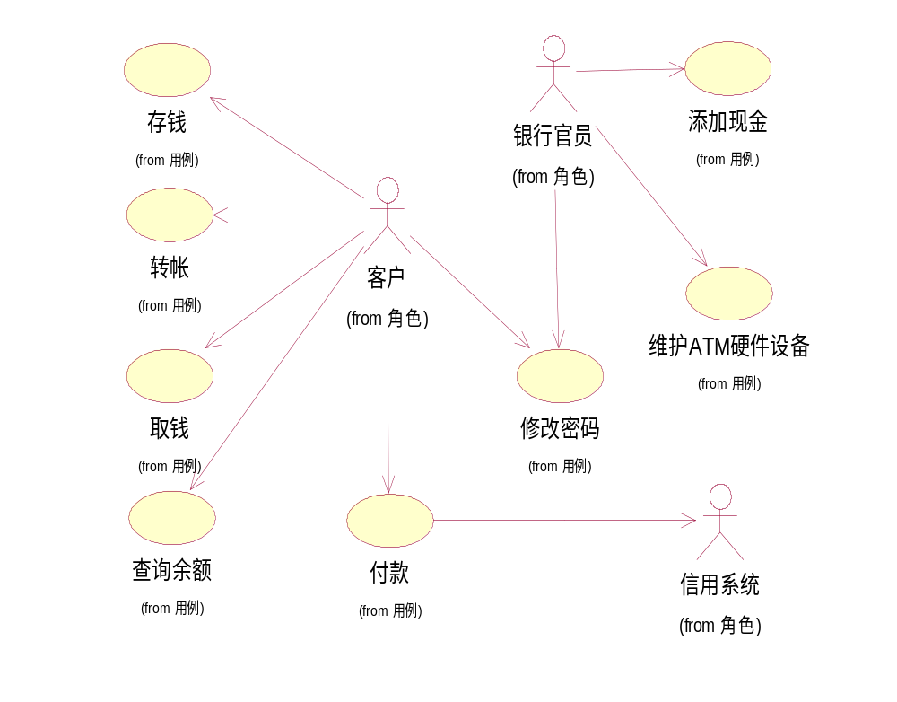
需求描述——如：用例图
1）参与者：系统外部的一个实体，
可以是人或者事物，
2）用例：用来描述参与者使用
系统完成某个事件。

Slide 16
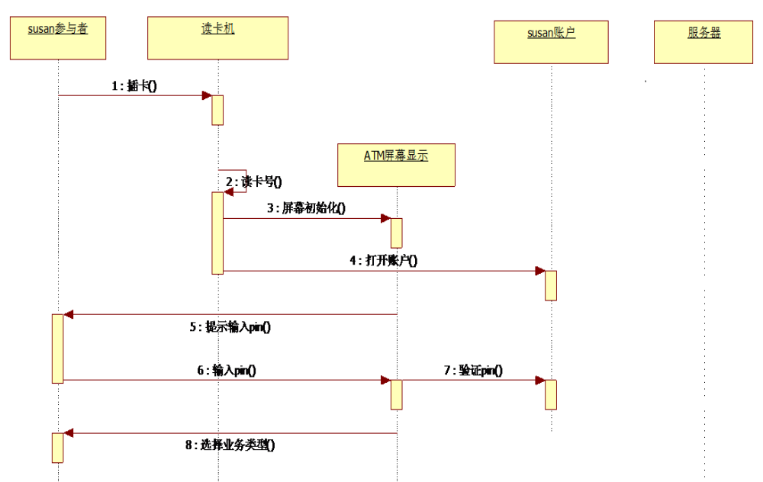
动态模型——如交互图
类角色
生命线
激活期
消息
图2.3 “修改密码”时序图（部分）

Slide 17
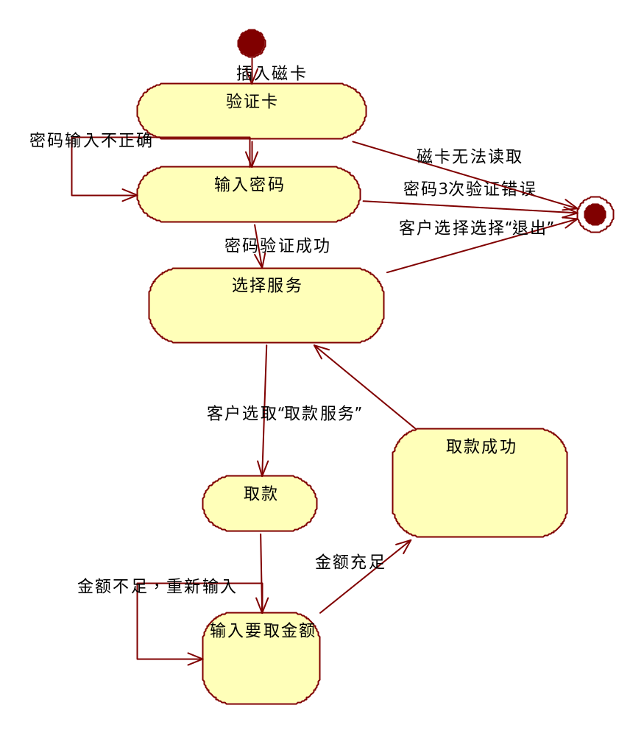
动态模型——如状态图
初始状态
终止状态
状态：动态行为
所产生的结果
事件：
引起装填转变发生的事件
图2.3 “取款操作“状态图

Slide 18
Thank You！

